Slide 1
Skema Pembagian Data Rahasia
(Secret Sharing Scheme)
Bahan kuliah II4021 Kriptografi
Oleh: Rinaldi Munir
Program Studi Sistem dan Teknologi Informasi
Sekolah Teknik Elektro dan Informatika
ITB - 2025

Slide 2

Misalkan anda memiliki PIN kartu ATM tabungan anda di sebuah bank. PIN tersebut tentu saja rahasia. Tabungan itu akan diwariskan kepada anak-anak anda.
Sebelum meninggal dunia, Anda ingin membagi (sharing) PIN itu kepada enam orang anak anda menjadi enam bagian.
Namun Anda mensyaratkan untuk merekonstruksi enam bagian menjadi PIN semula dibutuhkan sedikitnya tiga orang anak untuk merangkai bagian-bagiannya menjadi PIN yang utuh.
Bagaimana cara melakukan pembagian ini?
➔ Secret sharing schemes!!!

Slide 3
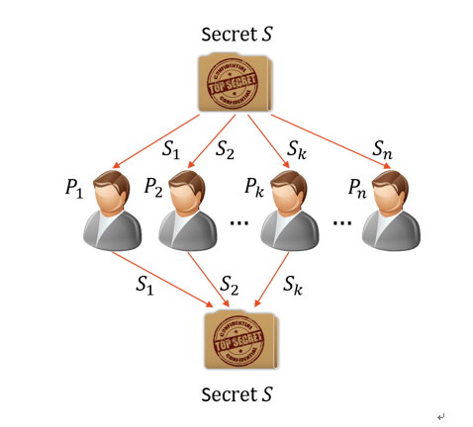
Terminologi
Secret: data/informasi rahasia (password, kunci,
PIN, pesan, file, dsb).
Secret direpresentasikan sebagai sebuah integer S.
Contoh: ‘abcd’ dinyatakan sebagai 102030405
(A = 01, B = 02, C = 03,dst)
Share: hasil pembagian secret (S₁, S₂, …, S_{n})
Dealer: pihak yang melakukan pembagian secret
Partisipan: orang yang memperoleh share (P₁, P₂, …, P_{n})

Slide 4
Skema Ambang (threshold schemes)
Misalkan t, n adalah bilangan bulat positif dengan t ≤ n.
Skema ambang (t, n) adalah metode pembagian secret S kepada n partisipan sedemikian sehingga sembarang himpunan bagian yang terdiri dari t partisipan dapat merekonstruksi S, tetapi jika kurang dari t maka S tidak dapat direkonstruksi.
Ditemukan oleh Shamir (1979), dikenal sebagai skema ambang Shamir (Shamir threshold scheme).

Slide 5
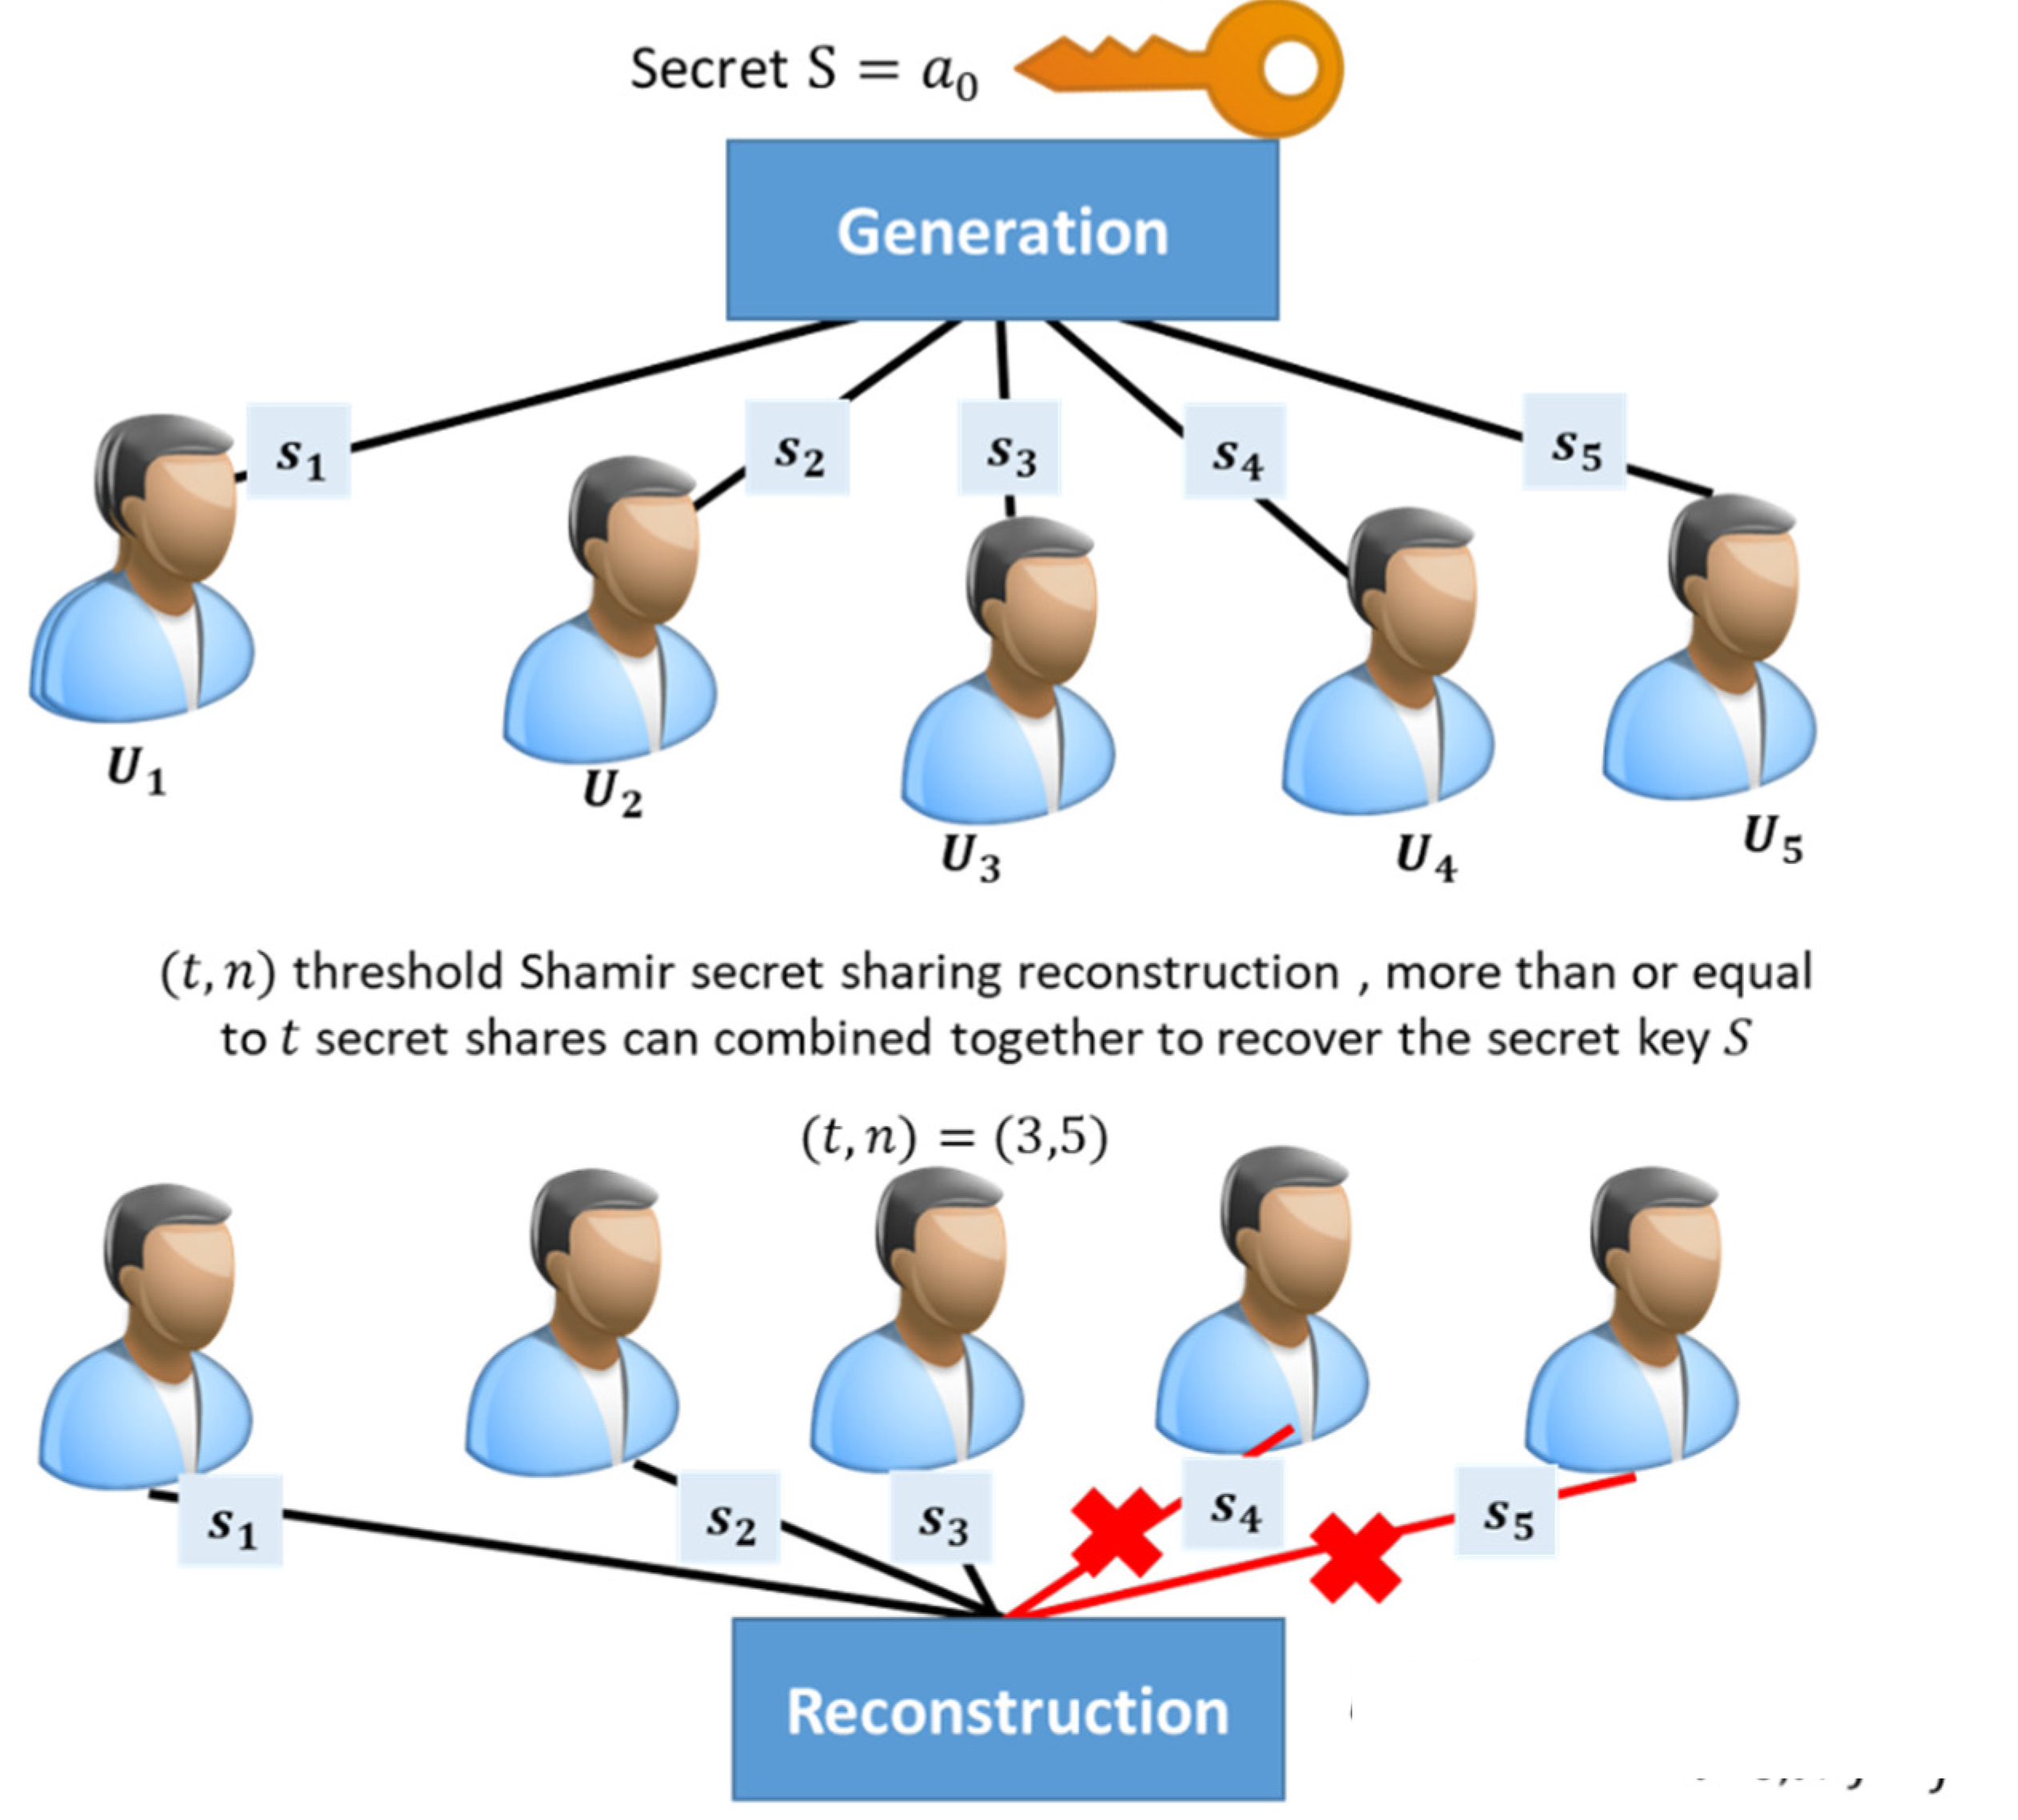
Sumber: https://www.mdpi.com/1424-8220/22/1/331

Slide 6
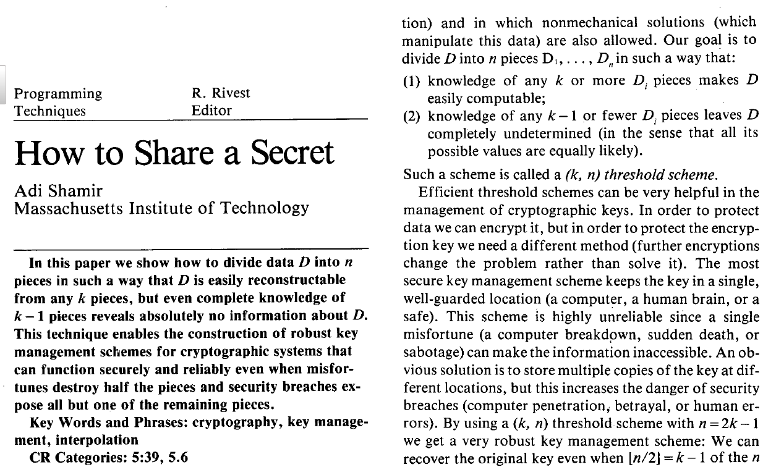

Adi Shamir

Slide 7
Skema Shamir
Idenya dari persoalan interpolasi:
- Untuk membentuk persamaan linier y = a₀ + a₁x diperlukan 2 buah
titik: (x₁, y₁), (x₂, y₂)
- Untuk membentuk persamaan kuadratik y = a₀ + a₁x + a₂x²
diperlukan 3 buah titik (x₁, y₁), (x₂, y₂), (x₃, y₃)
- dst
- Untuk membentuk polinomial y = a₀ + a₁x + a₂x² + … + a_{n}x^{n}
diperlukan n + 1 titik.

Slide 8
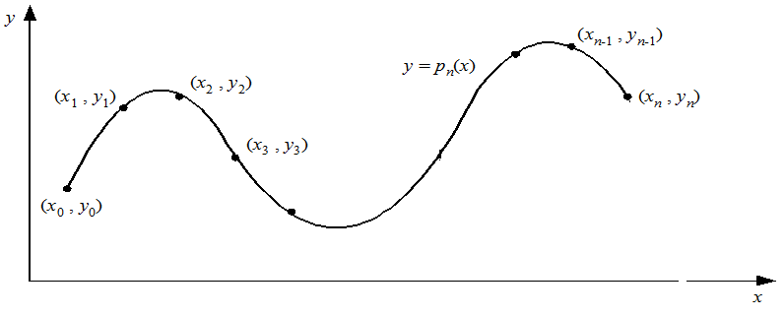
Interpolasi
Polinom interpolasi derajat n yang menginterplolasi titik-titik (x₀, y₀), (x₁, y₁), ..., (x_{n}, y_{n}) adalah
y = p_{n}(x) = a₀ + a₁x + a₂x² + … + a_{n}x^{n}

Slide 9
Contoh: Interpolasi linier
(x₀, y₀) 
 (x₁, y₁)
Substitusikan (x₀, y₀) dan (x₁, y₁) ke dalam y = a₀ + a₁x , diperoleh SPL:
y₀ = a₀ + a₁x₀
y₁ = a₀ + a₁x₁
SPL dapat dipecahkan dengan metode eliminasi untuk menentukan a₀ dan a₁
y = a₀ + a₁x

Slide 10
Untuk polinom interpolasi berderajat n:
y = p_{n}(x) = a₀ + a₁x + a₂x² + … + a_{n}x^{n}
dibutuhkan (n+1) buah titik data.
Dengan menyulihkan (x₀, y₀), (x₁, y₁), ..., (x_{n}, y_{n}) ke dalam y = p_{n}(x), diperoleh n buah sistem persamaan lanjar dalam a₀, a₁, a₂, …, a_{n},
a₀ + a₁x₀ + a₂x₀² + ... + a_{n}x₀^{n}= y₀
a₀ + a₁x₁ + a₂x₁² + ... + a_{n}x₁^{n} = y₁
a₀ + a₁x₂ + a₂x₂² + ... + a_{n}x₂^{n} = y₂
... ...
a₀ + a₁x_{n} + a₂x_{n}² + ... + a_{n}x_{n}^{n} = y_{n}
Solusi sistem persamaan lanjar ini diperoleh dengan menggunakan metode eliminasi Gauss yang sudah anda pelajari.

Slide 11
Skema (t, n)
Algoritma:
Pilih bilangan prima p, yang harus lebih besar dari semua kemungkinan nilai secret S dan juga lebih besar dari jumlah n partisipan. Semua komputasi dilakukan dalam modulus p.
Pilih t – 1 buah bilangan bulat acak dalam modulus p, misalkan a₁, a₂, …, a_{t – 1} , dan nyatakan polinomial:
f(x) ≡ S + a₁x + a₂x² + … + a_{t – 1} x^{t – 1} (mod p)
sedemikian sehingga f(0) ≡ S (mod p).

Slide 12
Untuk n partisipan, kita pilih integer berbeda, x₁, x₂, …, x_{n} (mod p) dan setiap orang memperoleh share (x_{i}, y_{i}) yang dalam hal ini
y_{i} ≡ f(x_{i}) (mod p).
Misalnya, untuk n orang kita memilih x₁ = 1, x₂ = 2, …, x_{n} = n.

Slide 13
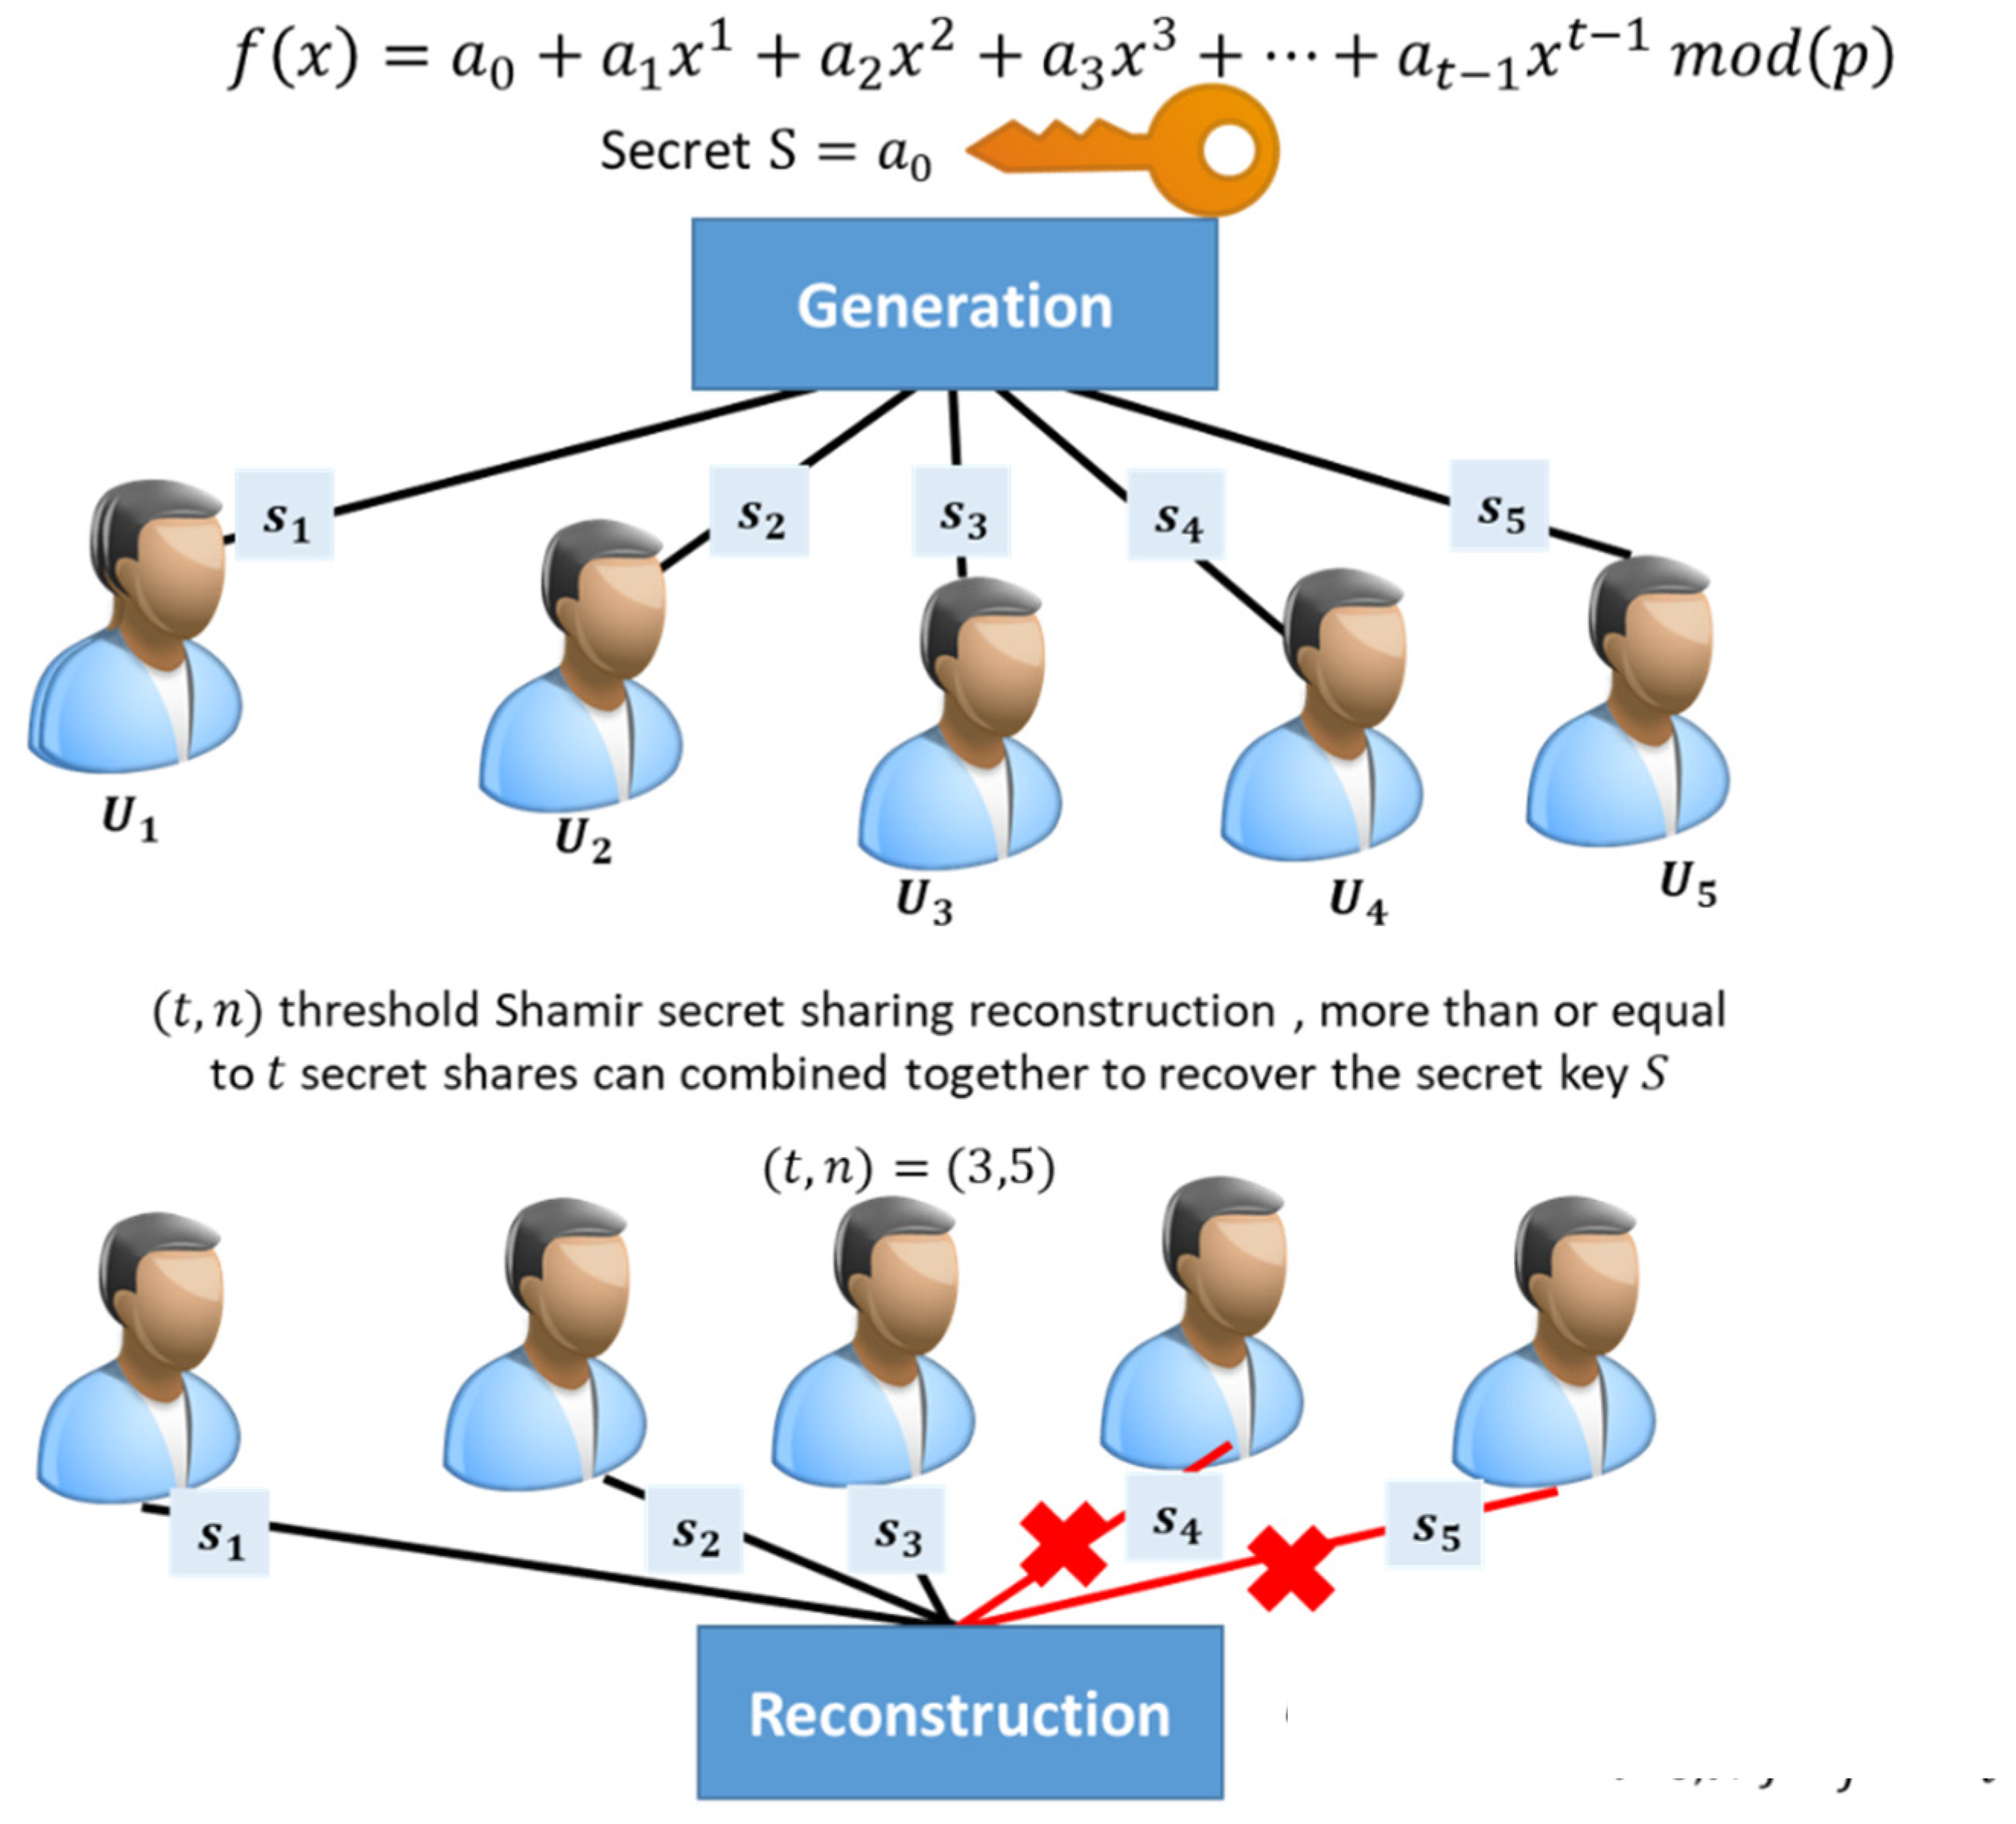

Slide 14
Contoh 1: Skema Shamir (3, 4)
Artinya: secret S dibagi kepada n = 4 partisipan, dan untuk melakukan rekonstruksi S diperlukan t = 3 partisipan S.
Misalkan S = 1954 (secret)
Misalkan p = 1973 (prima) (p > S)
Pilih 3 – 1 = 2 buah bilangan acak, a₁ = 43, a₂ = 12 utuk membentuk polinom:
f(x) ≡ S + a₁x + a₂x² (mod p)
f(x) ≡ 1954 + 43x + 12x² (mod 1973)
Polinom f(x) harus dirahasiakan!

Slide 15
Tiap partisipan memperoleh (x, f(x)). Misakan x₁ = 1, x₂ = 2, x₃ = 3, x₄ = 4, maka, setiap orang memperoleh share sebagai berikut:
f(x) ≡ 1954 + 43x + 12x² (mod 1973)
x = 1 → f(1) ≡ 1954 + 43*1 + 12*1² (mod 1973) ≡ 2009 mod 1973 = 36 → (1, 36)
x = 2 → f(2) ≡ 1954 + 43*2 + 12*2² (mod 1973) ≡ 2088 mod 1973 = 115→ (2, 115)
x = 3 → f(3) ≡ 1954 + 43*3 + 12*3² (mod 1973) ≡ 2191 mod 1973 = 224→ (3, 224)
x = 4 → f(4) ≡ 1954 + 43*4 + 12*4² (mod 1973) ≡ 2318 mod 1973 = 345→ (4, 345)
Jadi,
share 1 = (1, 36), share 2 = (2, 115), share 3 = (3, 224), share 4 = (4, 345)

Slide 16
Misalkan t orang partisipan akan merekonstruksi S, dengan share masing-masing:
(x₁, y₁), (x₂, y₂) …, (x_{t}, y_{t}).
Substitusikan setiap (x_{k}, y_{k}) ke dalam polinomial:
f(x) ≡ S + a₁x + a₂x² + … + a_{t – 1} x^{t – 1} (mod p)
Ini berarti:
$$y_{k}≡f(x_{k})≡S+a_{1}x_{k}+a_{2}x_{k}^{2}...+a_{t−1}x_{k}^{t−1}(\operatorname{mod}{p}), 1≤k≤t$$

Slide 17
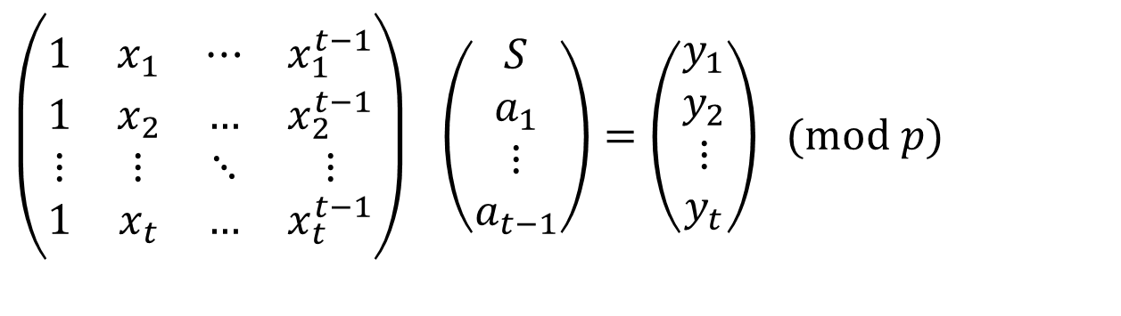
Diperoleh sistem persamaan linier sebagai berikut:
$$\left(\begin{matrix}1 & x_{1} & ⋯ & x_{1}^{t−1} \\ 1 & x_{2} & … & x_{2}^{t−1} \\ ⋮ & ⋮ & ⋱ & ⋮ \\ 1 & x_{t} & … & x_{t}^{t−1}\end{matrix}\right) \left(\begin{matrix}S \\ a_{1} \\ ⋮ \\ a_{t−1}\end{matrix}\right)=\left(\begin{matrix}y_{1} \\ y_{2} \\ ⋮ \\ y_{t}\end{matrix}\right) (\text{mod} p)$$
  Selesaikan sistem persamaan linier di atas, misalnya dengan metode eliminasi Gauss-Jordan, untuk memperoleh M.
Catatan: p tidak perlu rahasia, tetapi polinom f(x) dirahasiakan.

Slide 18
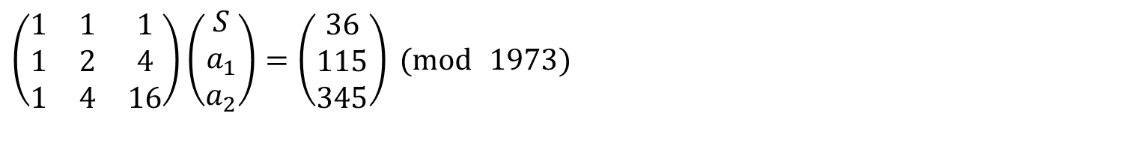
Misalkan t = 3 partisipan yaitu partisipan 1, 2, dan 4 ingin merekonstruksi S:
Share mereka: s₁ = (1, 36), s₂ = (2, 115), s₄ = (4, 345)
Substitusikan setiap share ke dalam polinom:
s₁ = (1, 36) → S + a₁ + a₂ = 36
s₂ = (2, 115) → S + 2a₁ + 4a₂ = 115
s₄ = (4, 345) → S + 4a₁ + 16a₂ = 345
Lalu pecahkan sistem persamaan linier:
$$f(x) ≡S+a_{1}x+a_{2}x2 (\operatorname{mod}{p})$$
$$\left(\begin{matrix}1 & 1 & 1 \\ 1 & 2 & 4 \\ 1 & 4 & 16\end{matrix}\right)\left(\begin{matrix}S \\ a_{1} \\ a_{2}\end{matrix}\right)=\left(\begin{matrix}36 \\ 115 \\ 345\end{matrix}\right) (\operatorname{mod}{ }1973)$$

Slide 19
yang menghasilkan solusi
(S, a₁, a₂) = (1954, 43, 12)
Secret yang dicari adalah 1954

Slide 20
Apa yang terjadi jika 2 orang partisipan mencoba merekonstruksi S?
Tidak mungkin 2 buah titik bisa membentuk polinom derajat 2:
f(x) ≡ S + a₁x + a₂x² (mod p)
Diperlukan setidaknya 3 buah titik!
Misalkan dicoba menggunakan titik ketiga (0, c), c adalah sembarang secret, maka polinom tetap mengandung sebuah nilai yang tidak diketahui (S).
Apa yang terjadi jika > 3 orang partisipan mencoba merekonsruksi M?
SPL tetap bisa diselesaikan!

Slide 21
Contoh 2: Skema Shamir (3, 8)
Artinya: secret S dibagi kepada n = 8 partisipan, dan untuk melakukan rekonstruksi S diperlukan t = 3 partisipan S.
Misalkan S = “TFDSFU” → ubah ke integer S = 190503180520 (secret)
Misalkan p = 1234567890133 (prima) (p > S)
Pilih 3 – 1 = 2 buah bilangan acak, a₁ = 482943028839, a₂ = 1206749628665 untuk membentuk polinom:
f(x) ≡ S + a₁x + a₂x² (mod p)
f(x) ≡ 190503180520 + 482943028839x + 1206749628665x² (mod
1234567890133 )
Polinom f(x) harus dirahasiakan!
A = 00, B = 01, C = 02, D = 03, E = 04, F = 05, G = 06, H = 07, I = 08, J = 09, K = 10, L = 11, M = 12, N = 13,
O = 14, P = 15, Q = 16, R = 17, S = 18, T = 19, U = 20, V = 21, W = 22, X = 23, Y = 24, Z = 25

Slide 22
Tiap partisipan memperoleh (x, f(x)). Misakan x₁ = 1, x₂ = 2, …, x₈ = 8, maka, setiap orang memperoleh share:
f(x) ≡ 190503180520 + 482943028839x + 1206749628665x² (mod 1234567890133 )
x = 1 → f(1) = 645627947891, diperoleh share 1 = (1, 645627947891)
x = 2 → f(2) = 1045116192326, diperoleh share 2 = (2, 1045116192326)
…dst untuk x = 3, 4, 5, 6, 7, 8 diperoleh:
share 3 = (3, 154400023692)
share 4 = (4, 442615222255)
share 5 = (5, 675193897882)
share 6 = (6, 852136050573)
share 7 = (7, 973441680328)
share 8 = (8, 1039110787147)

Slide 23
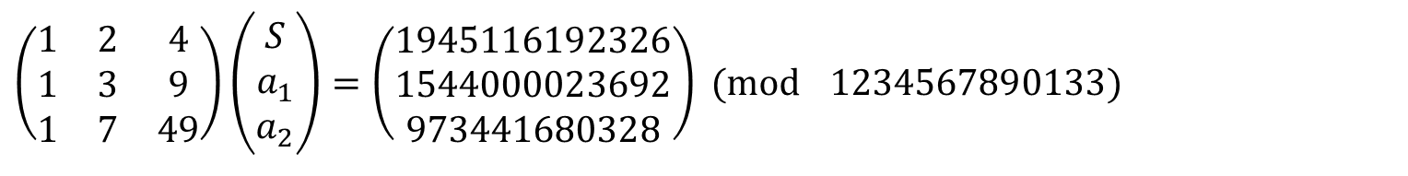
Misalkan t = 3 partisipan yaitu partisipan 2, 3, dan 7 ingin merekonstruksi S:
Share mereka: s₁ = (2, 1045116192326), s₂ = (3, 154400023692), s₃ = (7, 973441680328)
Substitusikan setiap share ke dalam:
s₁ = (2, 1045116192326) → S + 2a₁ + 4a₂ = 1045116192326
s₂ = (3, 154400023692) → S + 3a₁ + 9a₂ = 154400023692
s₃ = (7, 973441680328) → S + 7a₁ + 49a₂ = 973441680328
Lalu pecahkan sistem persamaan linier:
$$y_{k}≡f(x_{k})≡S+a_{1}x_{k}+a_{2}x_{k}^{2}...+a_{t−1}x_{k}^{t−1}(\operatorname{mod}{p}), 1≤k≤t$$
$$\left(\begin{matrix}1 & 2 & 4 \\ 1 & 3 & 9 \\ 1 & 7 & 49\end{matrix}\right)\left(\begin{matrix}S \\ a_{1} \\ a_{2}\end{matrix}\right)=\left(\begin{matrix}1945116192326 \\ 1544000023692 \\ 973441680328\end{matrix}\right) (\operatorname{mod}{ } 1234567890133)$$

Slide 24
yang menghasilkan solusi
(S, a₁, a₂) = (190503180520, 482943028839, 1206749628665)
Secret yang dicari adalah 190503180520

Slide 25
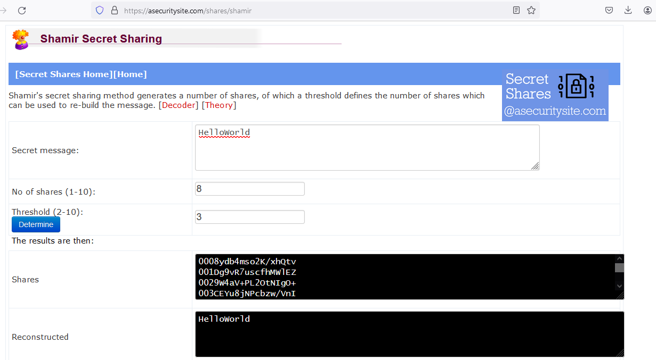
Demo Shamir secret sharing online: https://asecuritysite.com/shares/shamir

Slide 26
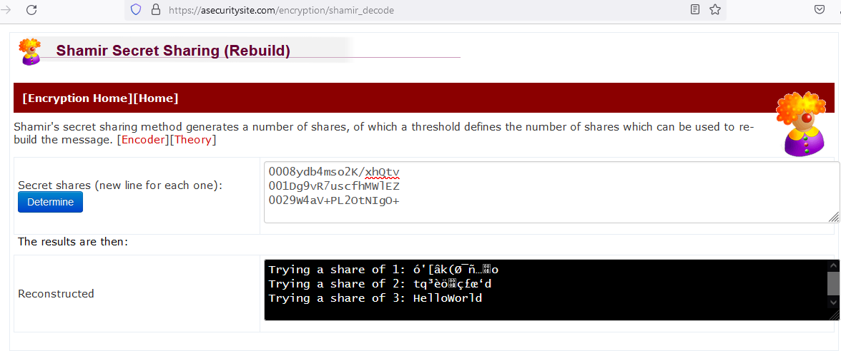
Rekonstruksi secret:

Slide 27
Metode Interpolasi Lagrange
Alternatif lain: menggunakan metode interpolasi Lagrange
Diberikan t buah titik: (x₁, y₁), (x₂, y₂), …, (x_{n}, y_{t}).
Polinom Lagrange (mod p) yang melalui t titik adalah polinom derajat t – 1:
  p(x) ≡ y₁L₁(x₁) + y₂L₂(x₂) + … + y_{t}L_{t}(x_{t}) (mod p)
  yang dalam hal ini: k = 1, 2, …, t
  Untuk memperoleh S, hitung p(x) pada x = 0.

Slide 28
Contoh: Jika partisipan 2, 3, dan 7 menggunakan tiga buah share sebagai berikut:
(x₁, y₁) = (2, 1045116192326)
(x₂, y₂) = (3, 154400023692)
(x₃, y₃) = (7, 973441680328)
Hitung: p(x) ≡ y₁L₁(x₁) + y₂L₂(x₂) + y₃L₃(x₃) (mod p)

Slide 29
p(x) ≡ 1045116192326 (x – 3)(x – 7)/(2 – 3)(2 – 7)
+ 154400023692 (x – 2)(x – 7)/(3 – 2)(3 – 7)
+ 973441680328 (x – 2)(x – 3)/(7 – 2)(7 – 3) (mod 1234567890133 )
≡ 1045116192326/5 (x – 3)(x – 7) - 38600005923 (x – 2)(x – 7) +
973441680328/5 (x – 2)(x – 3) (mod 1234567890133 )
Karena kita bekerja dalam modulus p dan mengingat:
1/5 = 5⁻¹ (mod 1234567890133) = 740740734080
Ganti 1/5 dengan 740740734080, sehingga diperoleh polinom:

Slide 30
p(x) ≡ 1045116192326/5 (x – 3)(x – 7) - 38600005923 (x – 2)(x – 7) +
973441680328/5 (x – 2)(x – 3) (mod 1234567890133
≡ (1045116192326)(740740734080)(x – 3)(x – 7) - 38600005923 (x – 2)(x – 7) +
973441680328 )(740740734080) (x – 2)(x – 3) (mod 1234567890133)
Untuk memperoleh S, hitung p(0), diperoleh
p(0) ≡ (1045116192326)(740740734080)(0 – 3)(0 – 7) - 38600005923 (0 – 2)(0 – 7) +
973441680328 )(740740734080) (0 – 2)(0 – 3) (mod 1234567890133)
= 190503180520 = S.

Slide 31
Referensi
Trappe, W., Washington, L., Introduction to Cryptography with Coding Theory, 2nd edition, Pearson-Prentice Hall, 2006

